Slide 1

午餐 與 幸福感 的距離
Python 3
忠孝-程式設計工程師專班 洪孝承 17號
Jackie Hung
Notes:
若要變更此投影片上的影像，請選取該圖片並將它刪除。然後按一下預留位置中的圖片圖示以插入您自己的影像。

Slide 2
ＷＨＹ？

Slide 3
上班族 午餐 吃得好不好？
便宜的不好吃 ， 好吃的不便宜！
沒錢，沒幸福感 !
如何找回幸福感？
外財-機會小．．．
加薪-想太多．．．
那怎麼辦？

Slide 4
找資料
分析
圖表
總結
程式碼
Q & A

Slide 5
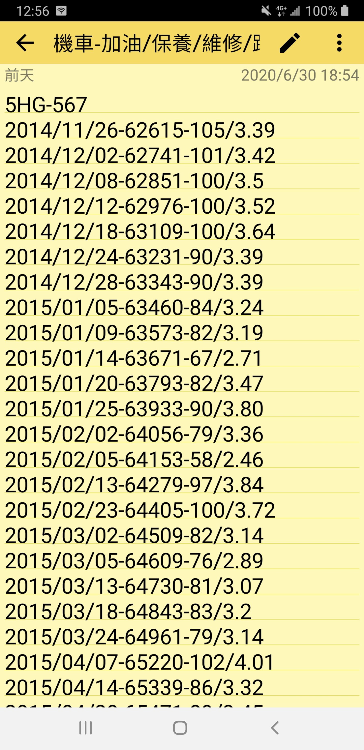
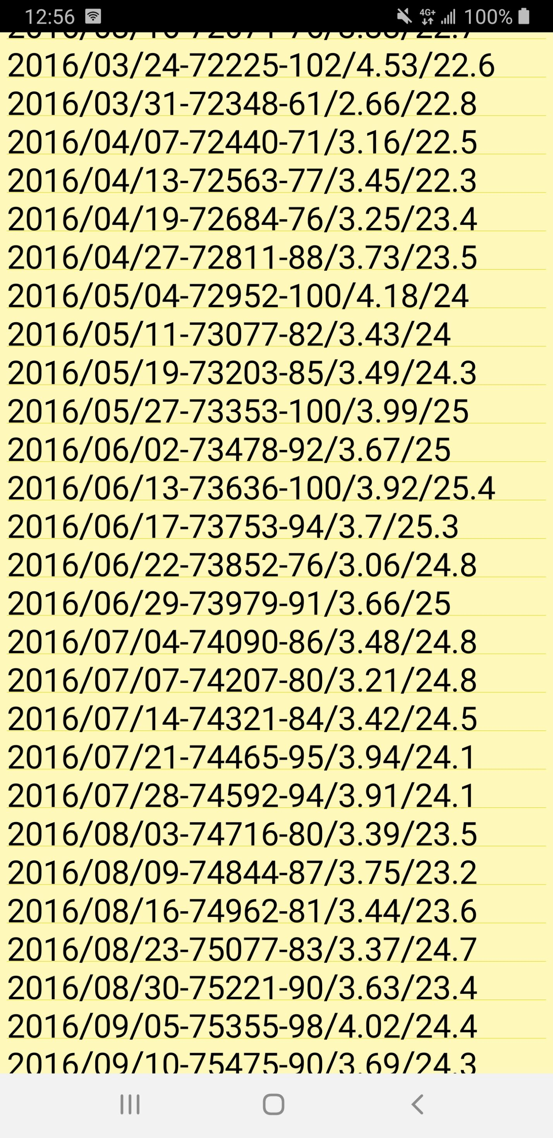
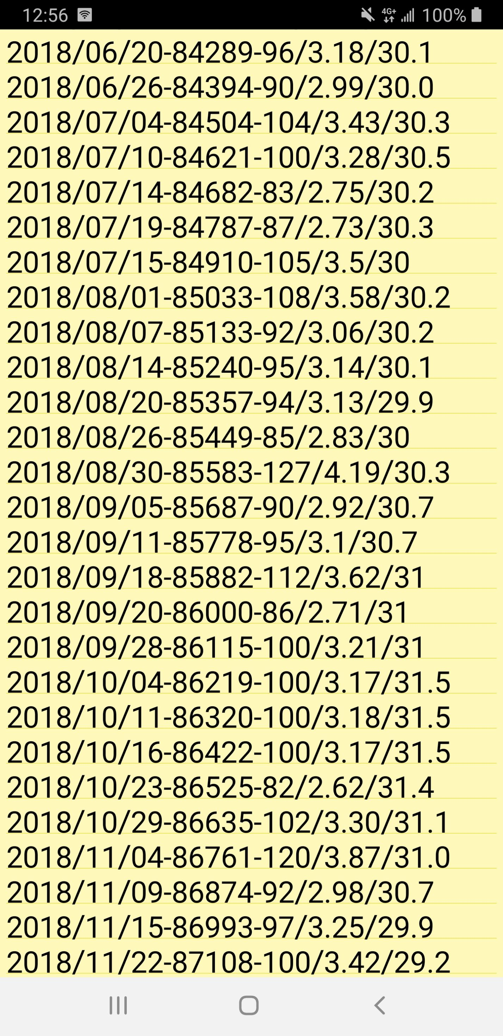
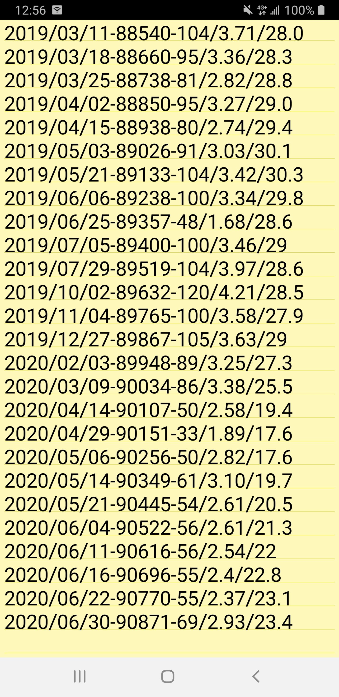
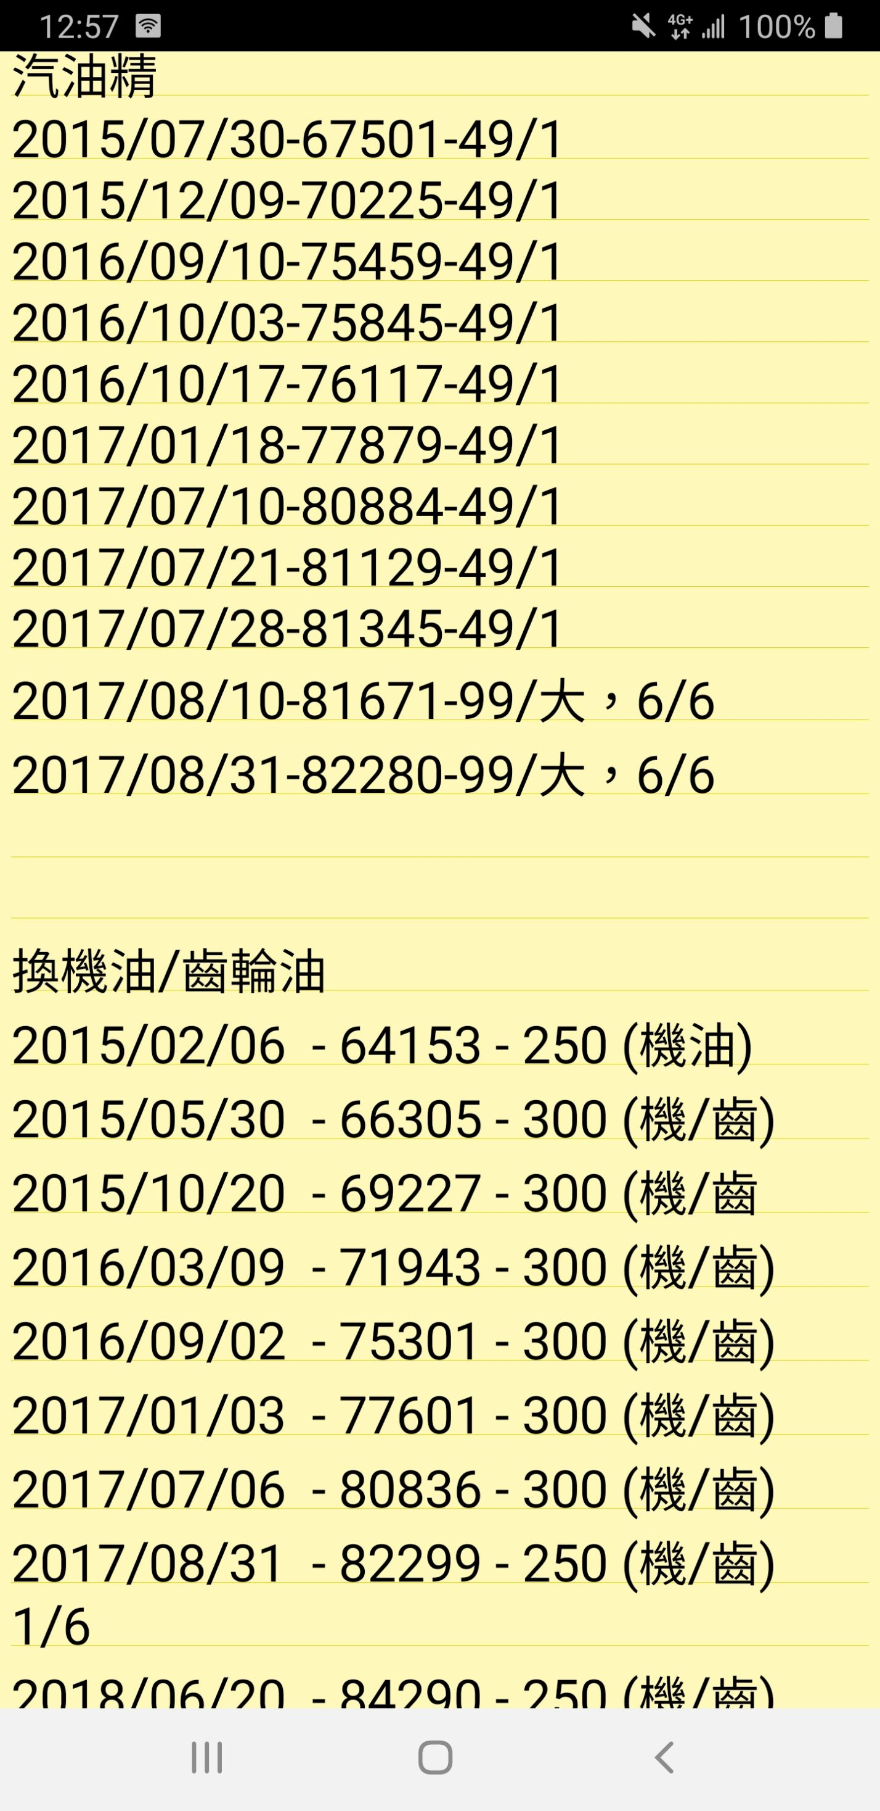
找資料
自我紀錄－約６年資料

Slide 6
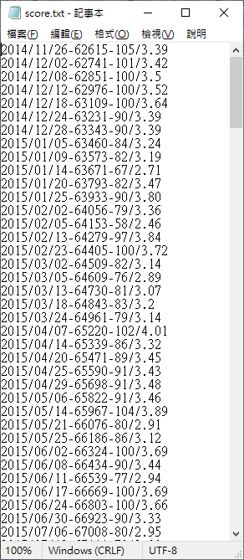
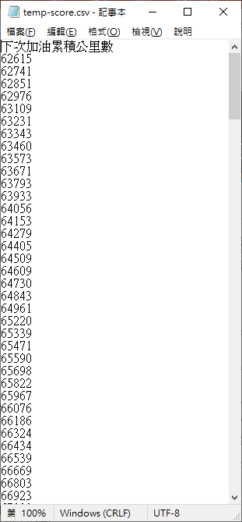
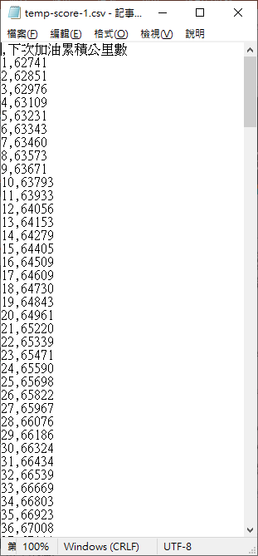
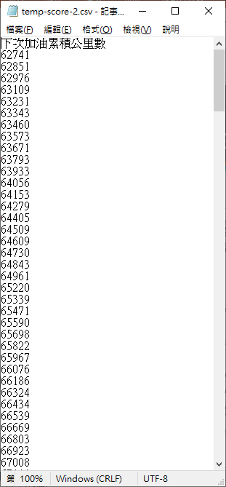
分析
原始資料處理-自我紀錄機車加油資料 - 1
透過Python將
TXT 轉成 JSON 格式
並清洗取出所需
資料與格式

Slide 7
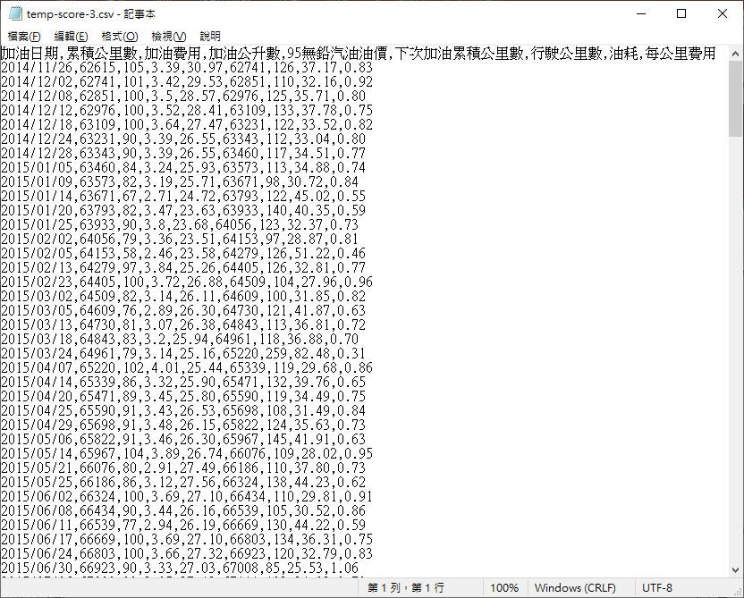
分析
原始資料處理-自我紀錄機車加油資料 - 2
透過Python
清洗所需
資料與格式

Slide 8
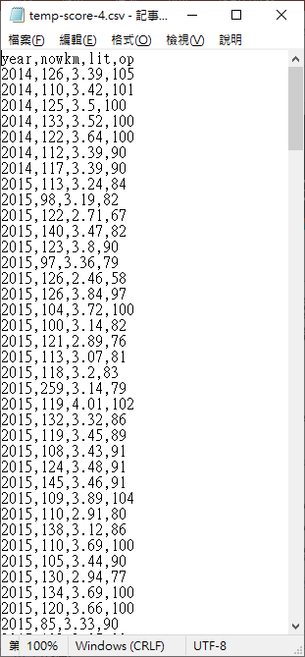
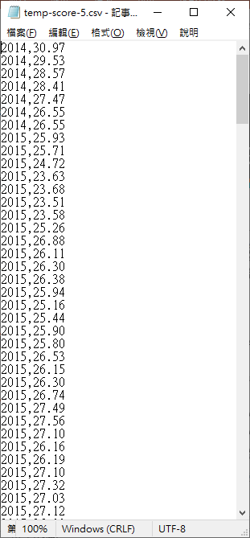
分析
原始資料處理-自我紀錄機車加油資料 - 3
透過Python
清洗所需
資料與格式

Slide 9
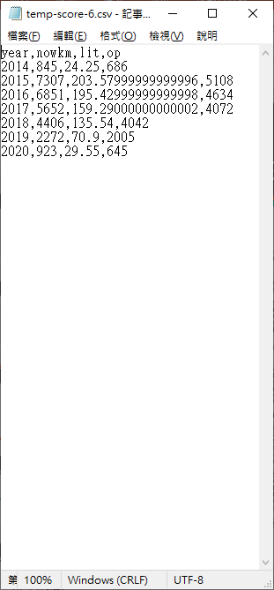
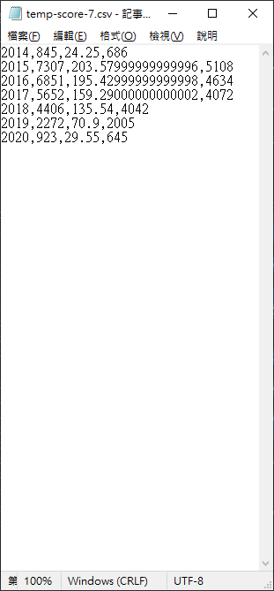
分析
原始資料處理-自我紀錄機車加油資料 - 3
透過Python
清洗所需
資料與格式

Slide 10
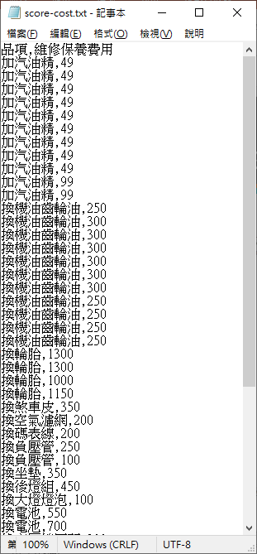
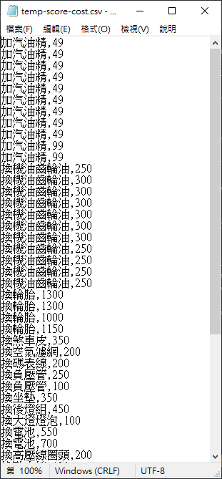
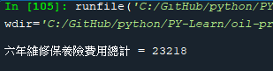
分析
算出6年以來所有相關機車維修保養險費用
約6年來所有機車保養等費用共計：23,218 如下：
燃料稅、第三責任險、強制險、原廠普立珠、
原廠皮帶、化油器、汽油精、換機油/齒輪油、
換輪胎、煞車皮、空氣濾網、換碼表線、
換負壓管、換座墊、換後燈組、大燈燈泡、
電池、高壓線圈頭、點火線、火星塞
透過Python將
TXT 轉成 CSV 格式
並清洗取出所需
資料與格式

Slide 11
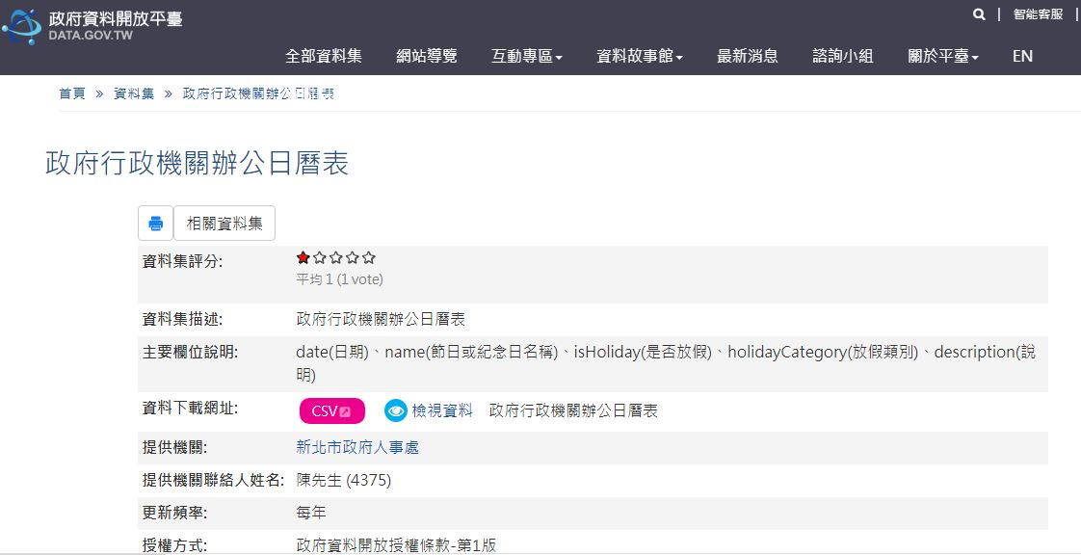
找資料

Slide 12
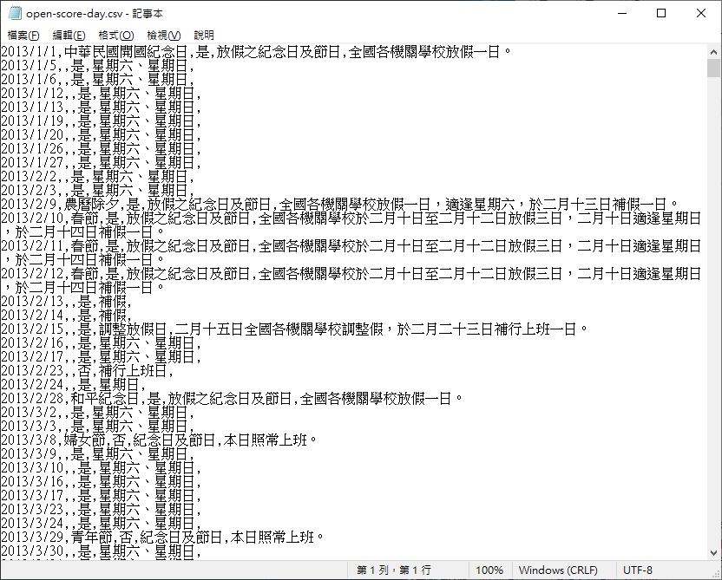
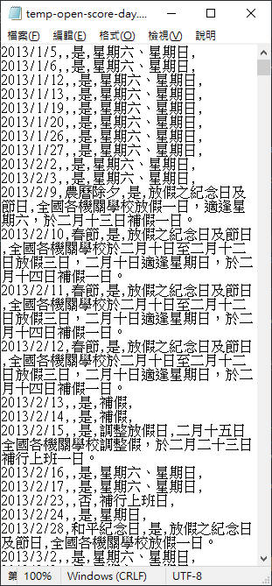
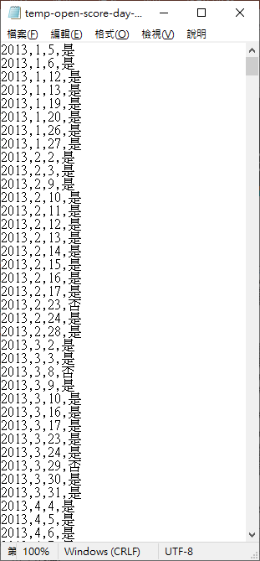
分析
從政府開放資料-政府行政機關辦公日曆表 取出 每年放假日
並算出工作日天數 - 1
透過Python
清洗取出所需資料
與格式

Slide 13
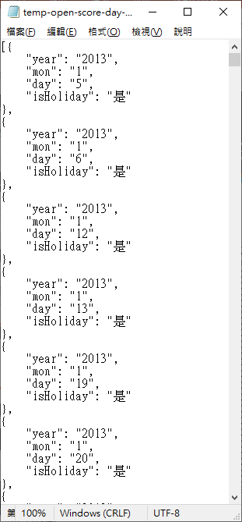
分析
從政府開放資料-政府行政機關辦公日曆表 取出 每年放假日
並算出工作日天數 - 2
透過Python將
CSV 轉成 JSON 格式
並清洗取出所需
資料與格式

Slide 14
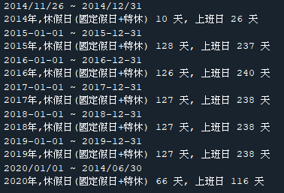
分析
從政府開放資料-政府行政機關辦公日曆表 取出 每年放假日
並算出工作日天數 - 3
透過Python
擷取需要的資料

Slide 15
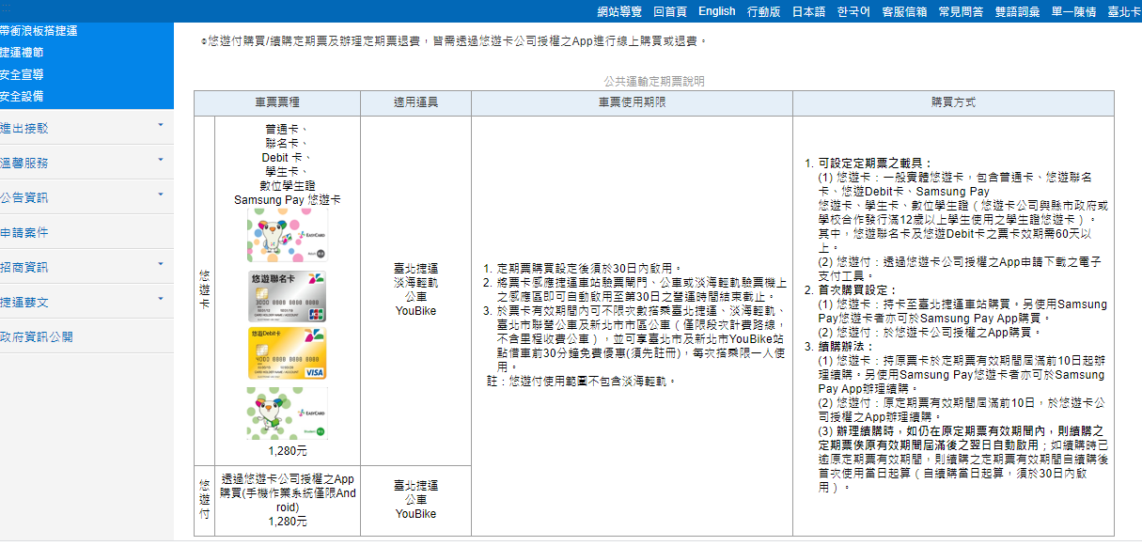
找資料

Slide 16
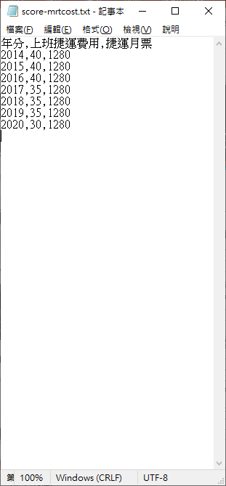
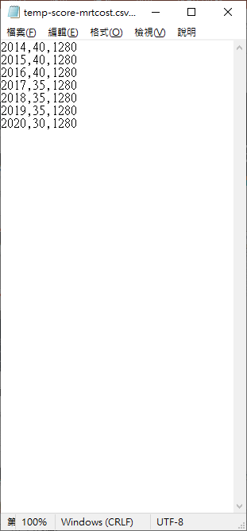
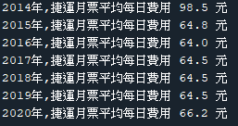
分析
取出搭捷運所需要的費用
計算捷運月票平均分擔到每年每日所需費用
依每年上班日不同計算：
透過Python
清洗取出所需
資料與格式

Slide 17
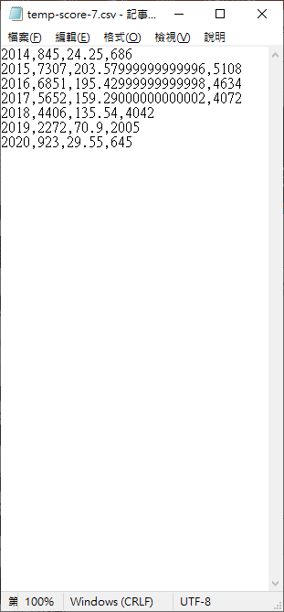
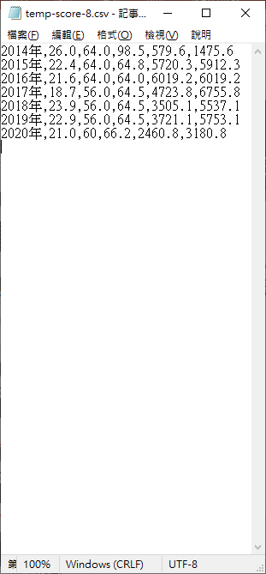
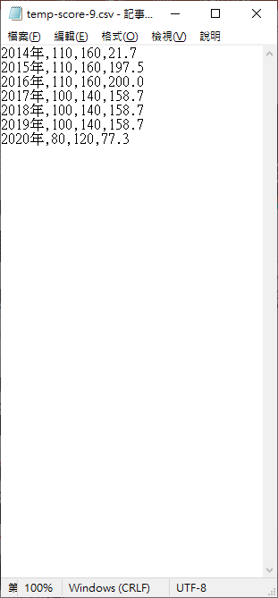
分析
總結以上資料，再次清洗與整理格式

Slide 18
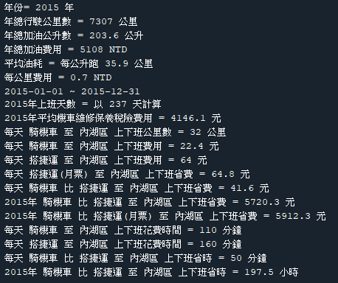
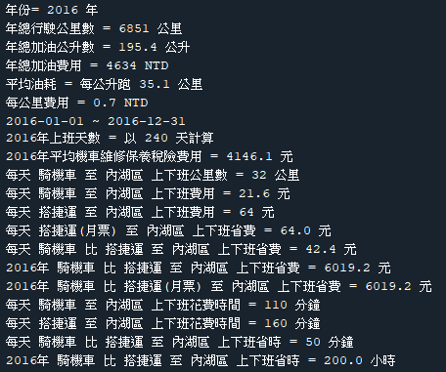
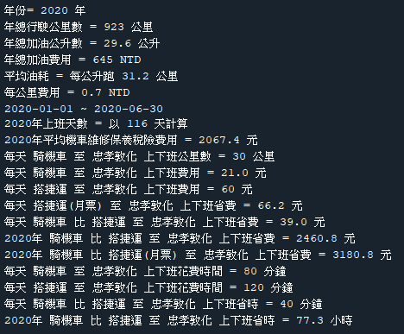
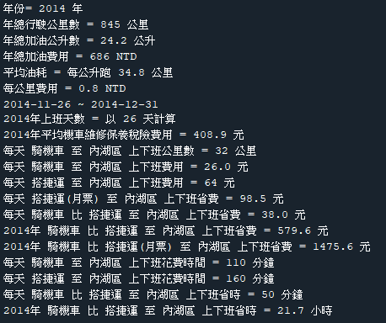
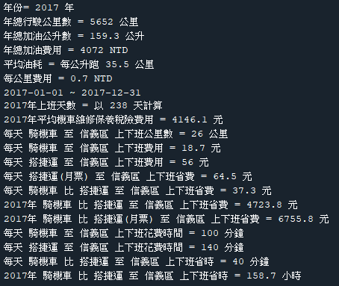
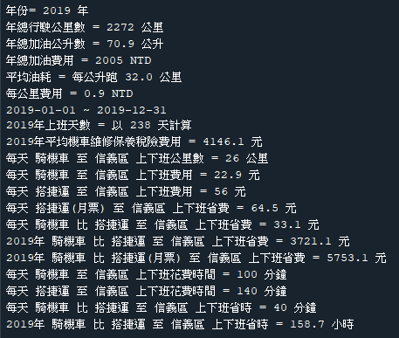
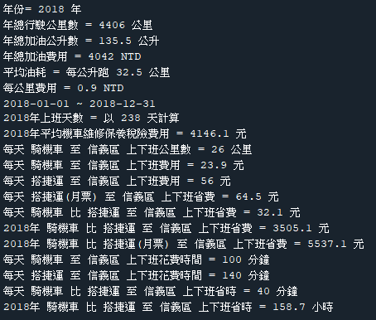
分析

Slide 19
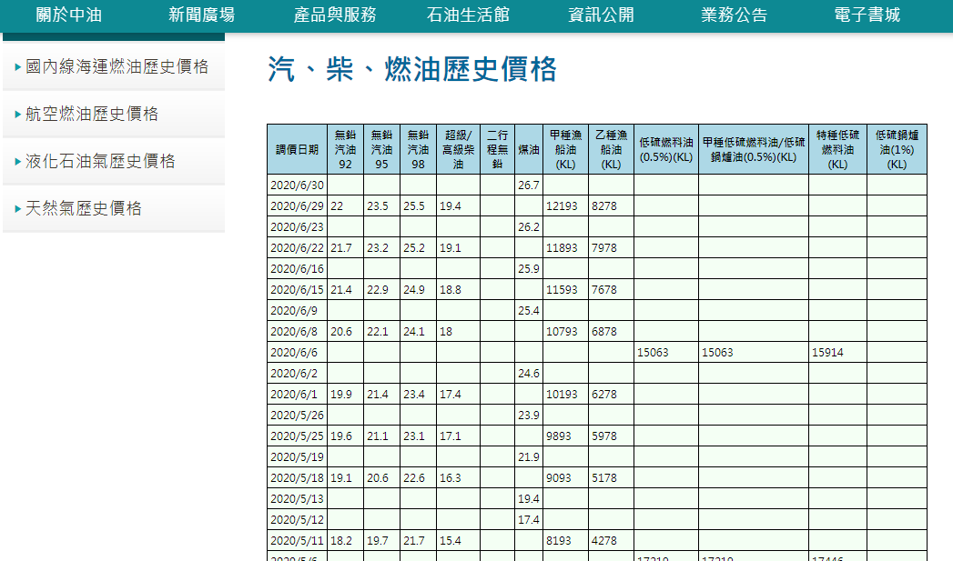
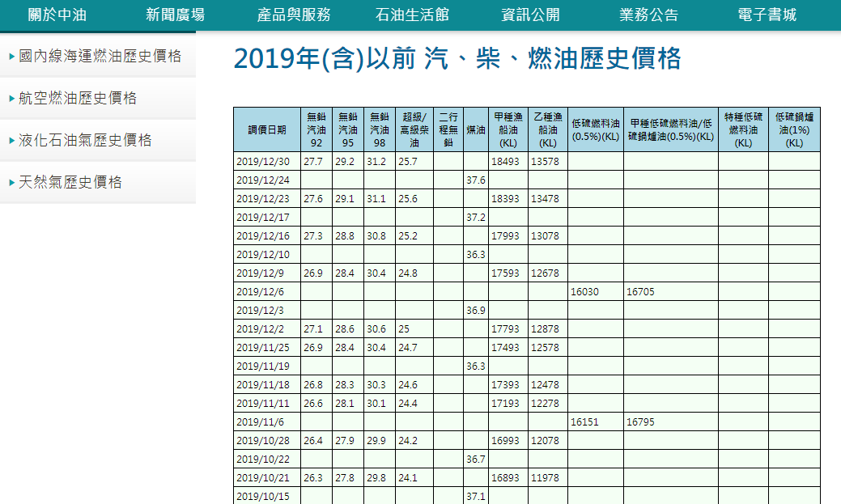
找資料
網路公開資料

Slide 20
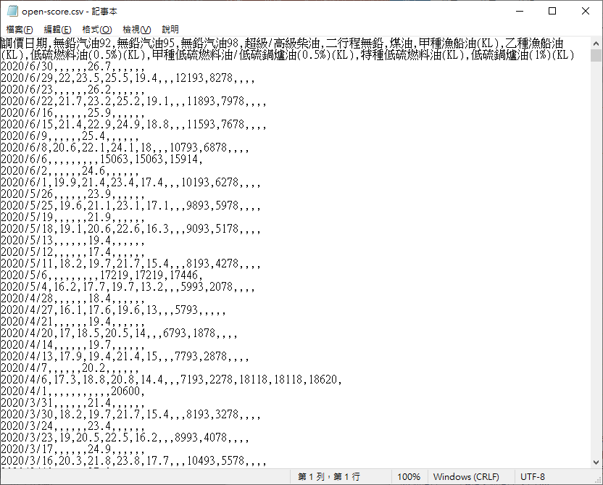
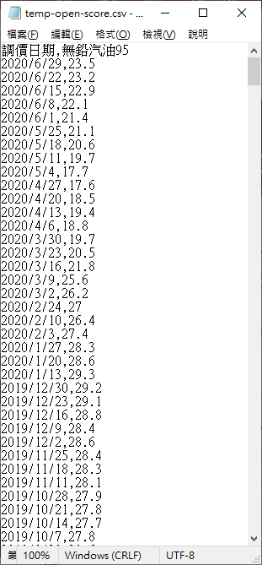
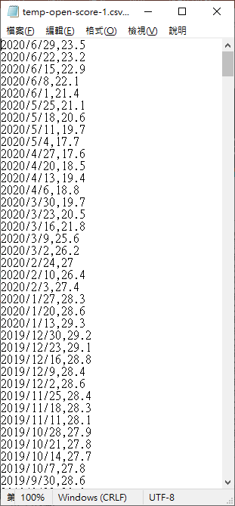
分析
中國石油公告歷史油價，取出95無鉛汽油歷史價格 - 1
透過Python
清洗取出所需
資料與格式

Slide 21
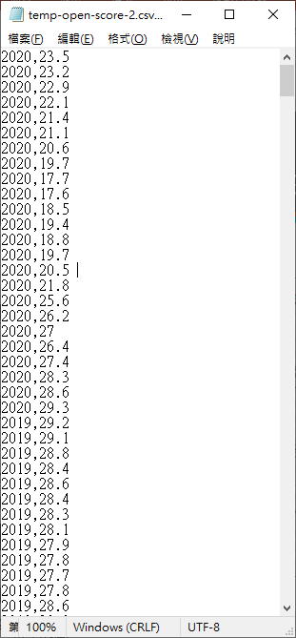
分析
中國石油公告歷史油價，取出95無鉛汽油歷史價格 - 2
透過Python清洗所
需資料與格式

Slide 22
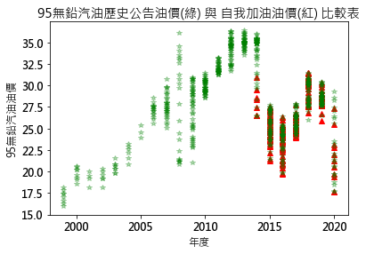
圖表

Slide 23
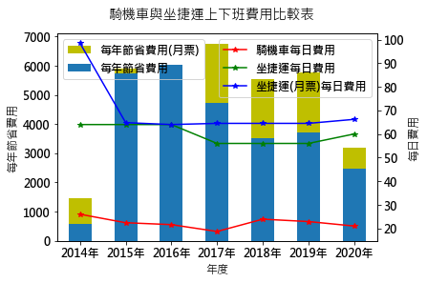
圖表

Slide 24
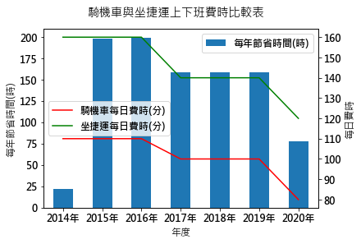
圖表

Slide 25
總結
騎車上下班(課)，最佳解！
便利
一天可省約40分鐘
一天可省下約40元
午餐多了預算可以吃得更好，這就是與幸福感的距離！

Slide 26
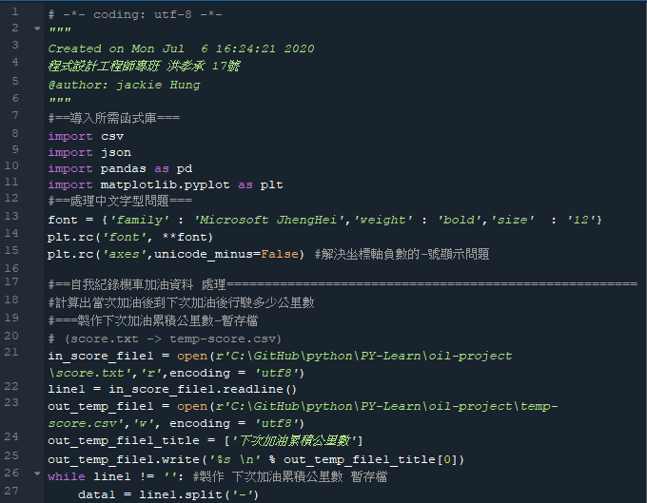
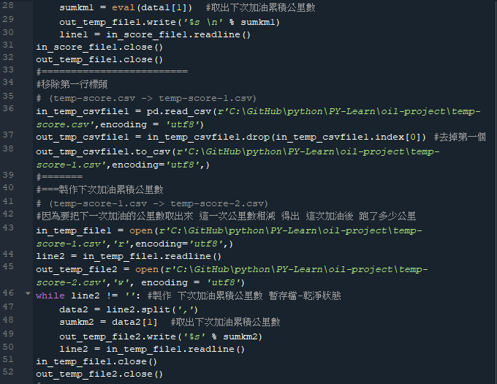
程式碼

Slide 27
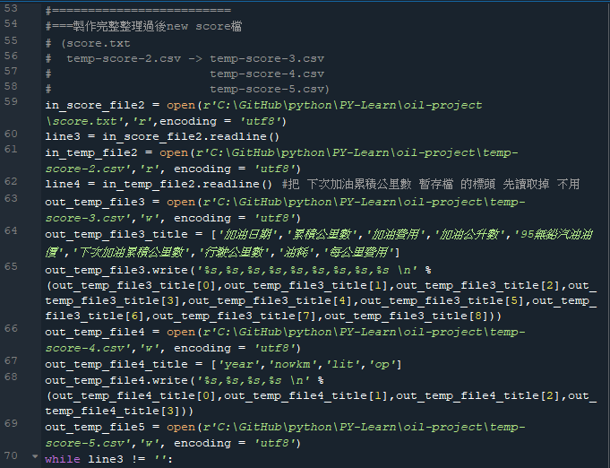
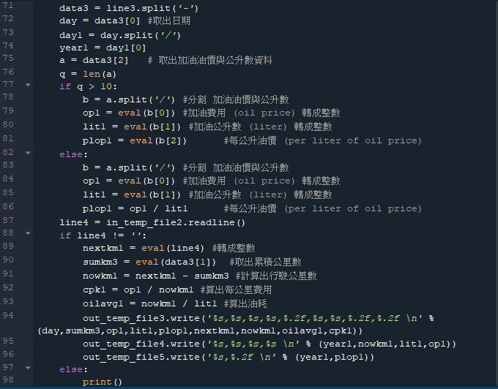
程式碼

Slide 28


程式碼

Slide 29


程式碼

Slide 30


程式碼

Slide 31


程式碼

Slide 32


程式碼

Slide 33


程式碼

Slide 34


程式碼

Slide 35


程式碼

Slide 36

程式碼

Slide 37
Q & A

